Slide 1
LES BESOINS ALIMENTAIRES
www.ardoise-craie.fr

Slide 2
2 C
SCIENCES 2
Séquence 2: Les besoins de l’organisme
Séance 1 : Besoins continus du corps et apports discontinus en énergie
Pour fonctionner, notre corps a un besoin continu d’oxygène, apporté par la respiration, et d’eau pour compenser les pertes quotidiennes (respiration, sueur, urine).
Notre corps a besoin d’énergie pour marcher, travailler, jouer, réfléchir… Ce sont les aliments qui apportent l’énergie nécessaire.
Ce besoin d’énergie est continu mais les apports en nourriture sont discontinus.
Nous mangeons lors de 4 repas: le petit-déjeuner, le déjeuner, le goûter et le dîner.
Nos habitudes alimentaires peuvent être très différentes d’un individu à l’autre.
www.ardoise-craie.fr

Slide 3
Légumes secs
2 fois par semaine
www.ardoise-craie.fr

Slide 4
www.ardoise-craie.fr

Slide 5
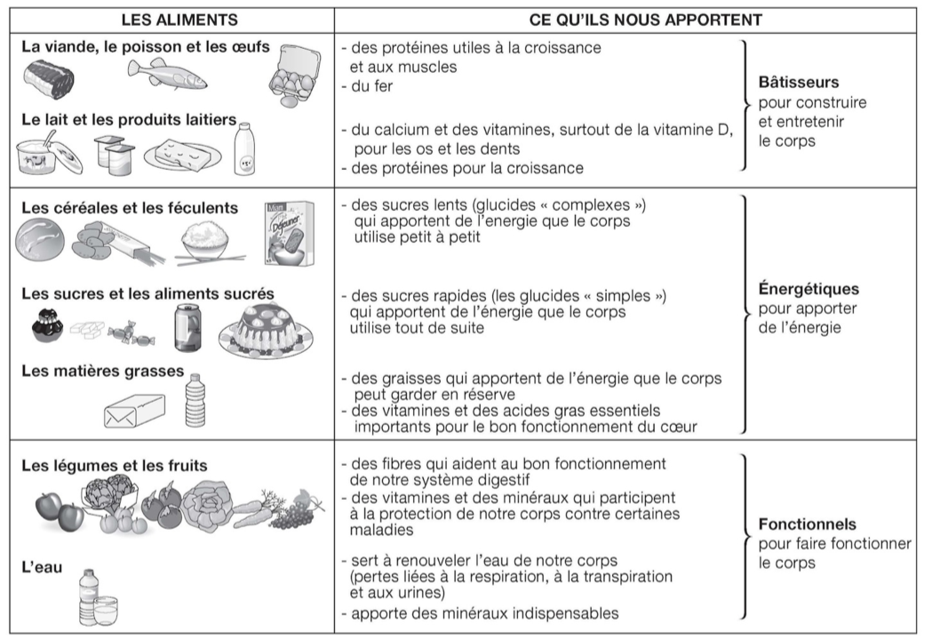
Les légumes secs comme les pois chiche, les haricots rouges, les lentilles
www.ardoise-craie.fr

Slide 6
Séance 2 : Les familles d’aliments
Voir fiche élève 2: apprendre la fleur par cœur
Les légumes secs ou légumineuses
Produits laitiers
Eau
Aliments bâtisseurs: croissance et entretien du corps
Matières grasses
Produits sucrés
Aliments énergétiques: faire fonctionner le corps, le mettre en mouvement
Féculents
Fruits et légumes
Aliments protecteurs: apporter des vitamines
www.ardoise-craie.fr

Slide 7
……………………………………………….……………………………………………….………………………………………………………………………………..
……………………………………………….……………………………………………….………………………………………………………………………………..
……………………………………………….……………………………………………….………………………………………………………………………………..
www.ardoise-craie.fr

Slide 8
Repères pour bien manger
2
fois par semaine
www.ardoise-craie.fr
Les légumes secs

Slide 9
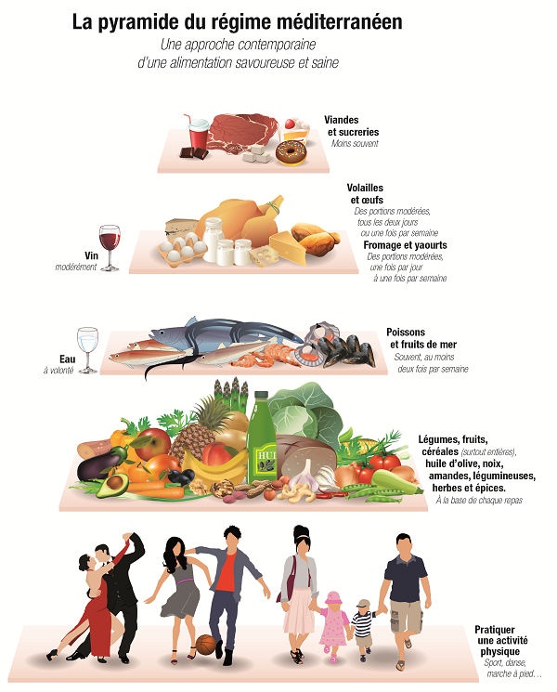
Comment s’appelle ce type d’alimentation ?
Quels sont les aliments à consommer régulièrement ? À éviter ?
www.ardoise-craie.fr

Slide 10
www.ardoise-craie.fr

Slide 11
www.ardoise-craie.fr

Slide 12
Séance 3: Les besoins et les comportements alimentaires
Quels sont nos besoins alimentaires ? Quel comportement adopter face aux aliments ?
Les besoins alimentaires de l’organisme changent en fonction de l’âge, de l’activité et des conditions de l’organisme (un adolescent a besoin de manger plus qu’une personne âgée; un sportif doit manger davantage qu’une personne inactive…)
Pour être en bonne santé, il faut manger les 3 grands types d’aliments:
Les aliments bâtisseurs: des légumineuses 2 fois par semaine et 3 produits laitiers
Les aliments énergétiques: des féculents à chaque repas
Les aliments protecteurs: le Programme National Nutrition Santé recommande de manger 5 fruits et légumes par jour
Une alimentation déséquilibrée (trop de sucres, de graisses, surconsommation de viande…) peut entraîner des maladies ou des problèmes graves (obésité, maladies cardiaques,…)
Il faut pratiquer une activité physique régulière pour rester en forme et privilégier un régime dit méditerranéen, à base de fruits, légumes, céréales et légumineuses.
www.ardoise-craie.fr

Slide 13
Il existe différentes familles de nutriments: les glucides (sucres), les lipides (matières grasses), les protides (protéines), les vitamines, les fibres, les sels et minéraux. On retrouve la quantité contenue dans les aliments sur des étiquettes de ce type:
A quelle famille d’aliments appartient la barre Mars ?
Quels nutriments trouve-t-on dans une barre de Mars?
Pour quelle masse de barre Mars obtient-on des informations concernant les nutriments?
De quels nutriments la barre Mars est-elle le plus riche ?
www.ardoise-craie.fr

Slide 14
Séance 4: Aliments et nutriments
Quels nutriments contiennent les aliments que nous consommons ?
Les aliments que nous consommons sont transformés en nutriments lors de la digestion.
Un nutriment est de la matière contenue dans un aliment qui permet au corps de fonctionner.
Il y a 6 grandes familles de nutriments:
Les lipides (la matière grasses): apportent beaucoup d’énergie
Les glucides (sucres lents et rapides): apportent beaucoup d’énergie
Attention aux sucres rapides qui font grossir !
Les protides (les protéines): favorisent le développement et l’entretien des muscles
Les fibres: favorisent le transit intestinal en limitant constipation et diarrhée
Les vitamines : aident le corps à rester en bonne santé
Les sels et minéraux
www.ardoise-craie.fr

